Slide 1

山东大学经济学院
第十四届研究生会简介

Slide 2
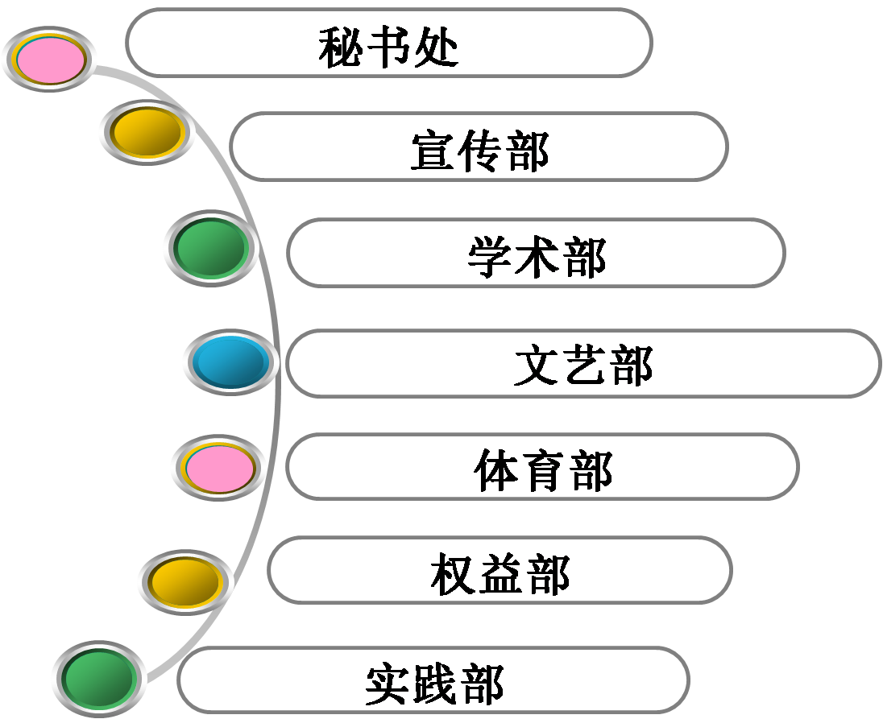

Slide 3

秘书处
协助主席团统筹各部门的工作，负责活动通知、场地申请、会议主持、人员考勤、活动记录等；
协助其他各个部门组织开展相关活动，主要包括场地申请、人员组织、采购协助、费用报销等；
整理研究生会各种资料，包括制定并及时更新研会成员通讯录、汇总存档各部门工作报告；
组织研会内部交流、素质拓展等研会集体活动；

Slide 4

宣传部
部
门
介
绍
宣传部是学生会对外宣传的窗口。通过多样的形式，
如报刊、校报、墙报、宣传栏、海报等宣传学生会各部门
的特色活动，并对学生会其他各部门的活动从有效宣传的
角度提出合理化的建议。
宣传部的主要工作是：
➢及时撰写新闻宣传稿，为全院学生第一时间传递信息；
➢为学生会内部举办的各类活动进行前期、后期宣传，并在举办活动时进行实时宣传。
。

Slide 5

学术部
部
门
介
绍
学术部以营造和建设良好的学术氛围为中心，全力配合学院展开学风建设工作，积极举办学术活动和专题讲座，并邀请国内外高校知名学者， 承办“稷下风”研究生学术讲坛以及“海右”博士生学术论坛，旨在提高同学们的学术素质和专业素养。
主要举办活动有：
➢海外留学经验交流会
➢学术达人经验交流会
“稷下风”研究生学术讲坛
“海右”博士生学术论坛

Slide 6
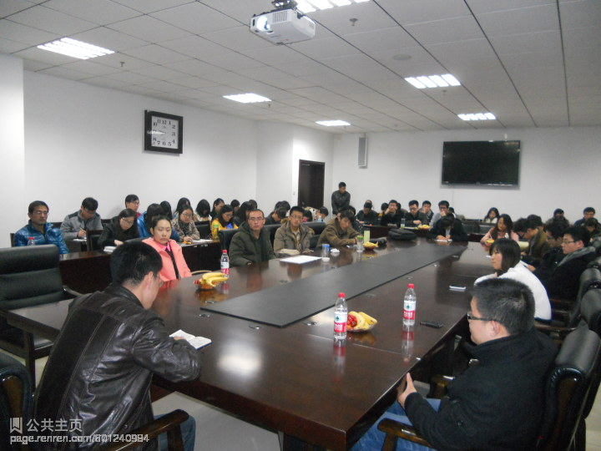



活动剪影
学术达人经验交流
海外留学经验交流

Slide 7

文艺部
部
门
介
绍
文艺部主要负责主办学院文艺方面的活动，组
织学院同学参加学校的文艺活动，主要包括全校组
织开展的合唱比赛，以及我院单独开展的一些大型
文艺晚会。其中我院于2013年在全校合唱比赛中取
得第一名的佳绩。
主要举办的活动有：
➢合唱比赛
➢春季文艺晚会

Slide 8
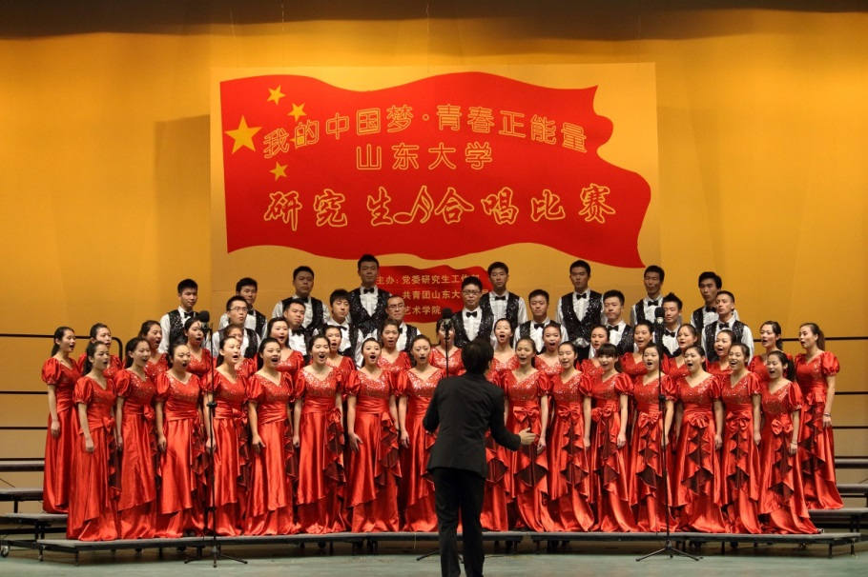
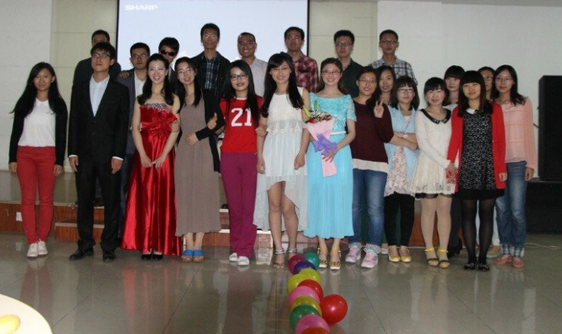
活动剪影
合唱比赛
文艺晚会

Slide 9

体育部
体育部是学生会组织和管理学生体育活动的职能部门，
主要围绕增强学生身体素质和丰富课余生活的主题，组织
开展院级、校级大型体育赛事，并通过多种形式宣传体育
健身的重要性，提高同学们的综合素质。
主要举办活动有：
山东大学篮球赛
山东大学乒乓球赛
经济学院师生友谊羽毛球赛
部
门
介
绍

Slide 10
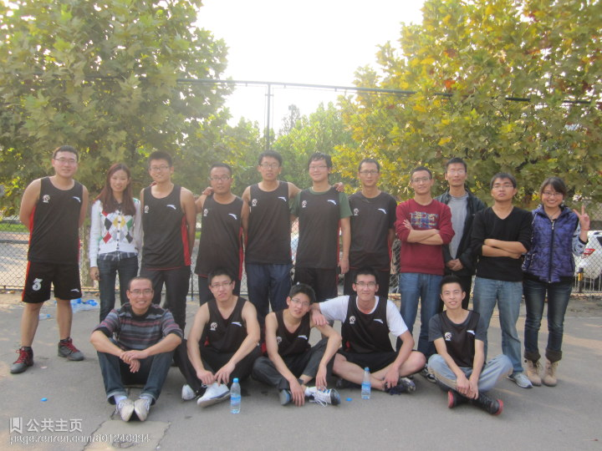
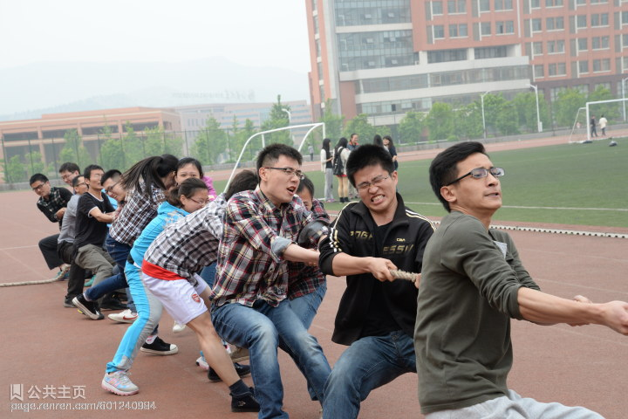
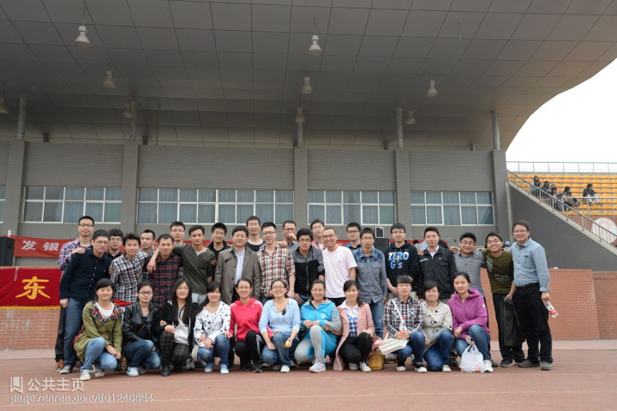
活动剪影

Slide 11

权益部
权益部是经济学院研究生会的重要组成部门，是
学生与学院之间良好沟通的桥梁。权益部始终秉承全
心全意为同学服务的宗旨，坚定维护同学权益，本着
贴近实际、合理维权的原则，切实维护好同学们的各
项权益，开展活动服务广大同学。
主要举办活动有：
➢研究生交友舞会 ➢安全知识竞赛
➢学生意见征集活动 ➢卫生大检查
部
门
介
绍

Slide 12
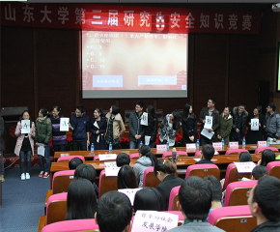
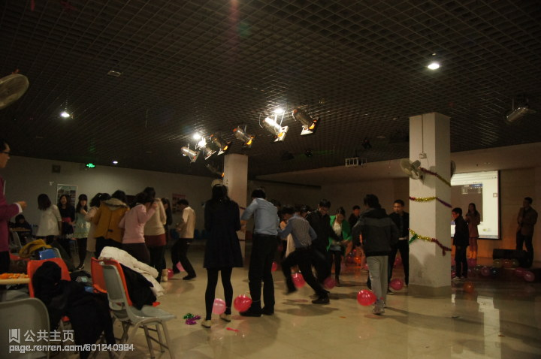
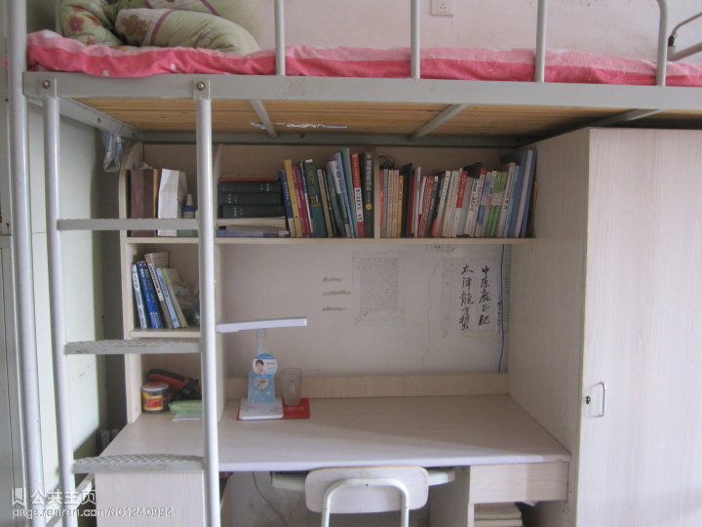
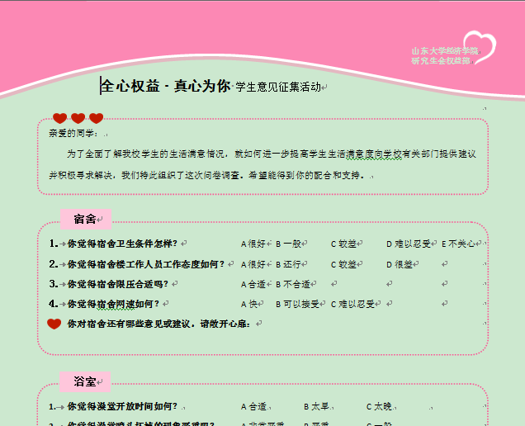
活
动
剪
影
安全知识竞赛
研究生交友舞会
卫 生 检 查
学生意见征集

Slide 13
社会实践部
实践部旨在增强同学们的社会实践能力，以交流会、讲座等形式，增进同学们之间的联系交流；以求职训练营、模拟面试等形式，为同学们提供一个将理论应用于实践的舞台，以达到实践锻炼自我的目的。
主要举办活动有：
直击公考讲座
➢实习经验交流会
➢求职经验专场交流会（银行、名企、公务员）
新学期工作展望：
➢求职训练营 ➢模拟面试
部
门
介
绍

Slide 14
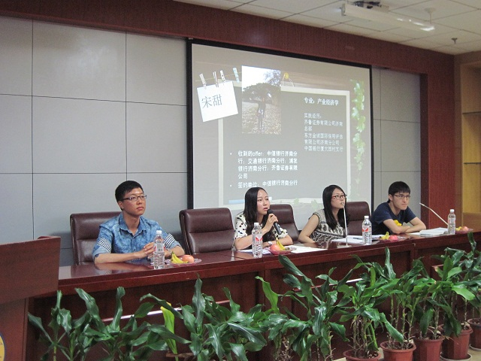
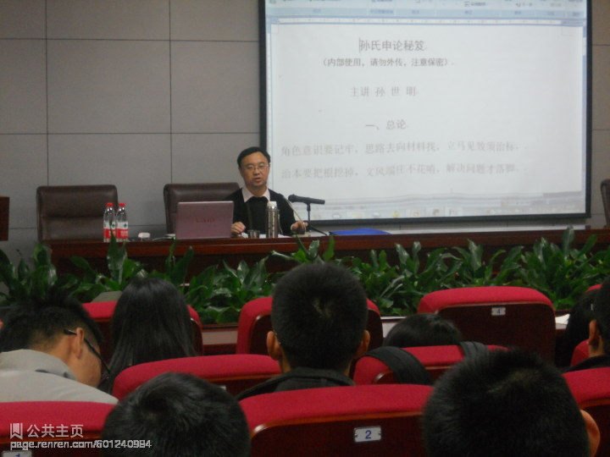
活动剪影
就业经验交流会
公务员专题讲座

Slide 15

山东大学经济学院研究生会
期待您的加入
详情请关注学院网站

